Slide 1
Муниципальное бюджетное дошкольное образовательное учреждение-детский сад № 451
Номинация «Механизмы спешат на помощь»
(тема – «Новый год»)
«Снеговик спешит на Ёлку»
Участники:
1. Хакимова Анастасия
2. Чебелюк Анна
3. Бочкарёв Мартин
Руководитель команды: Калугина Наталья Андреевна

Slide 2
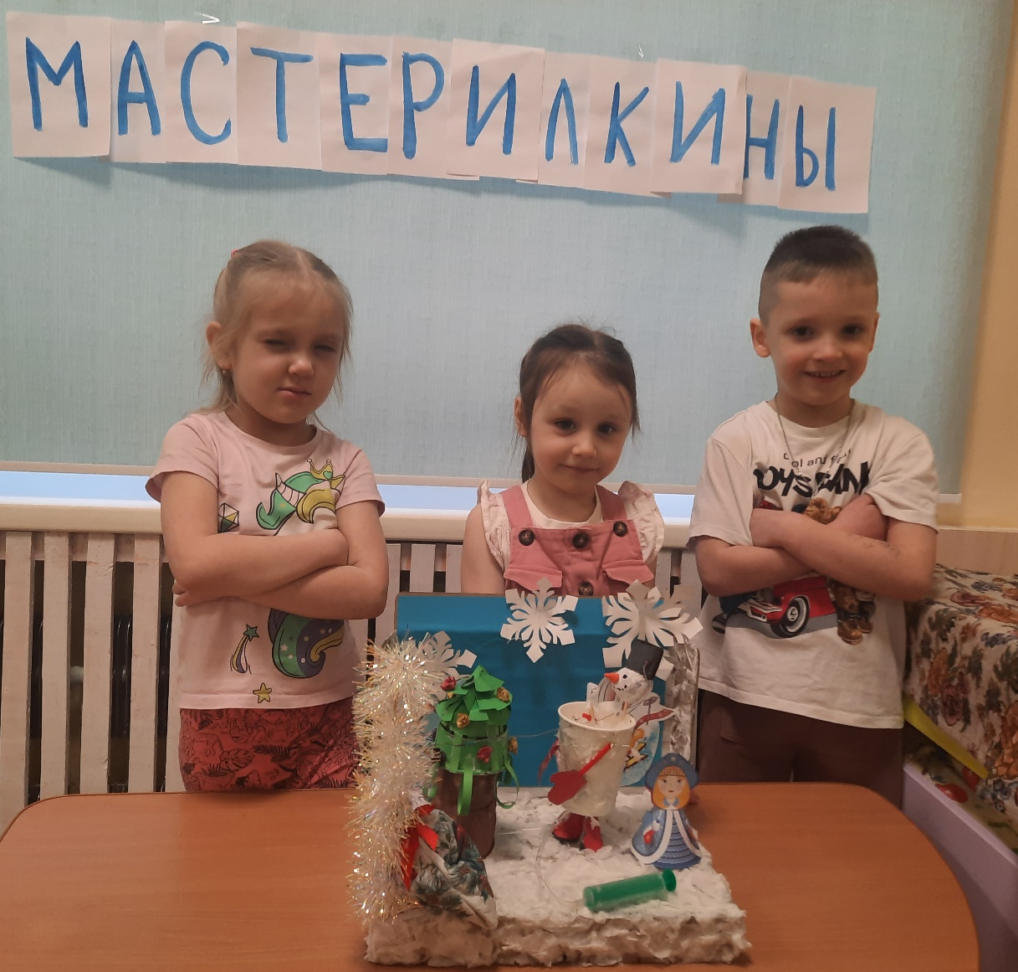
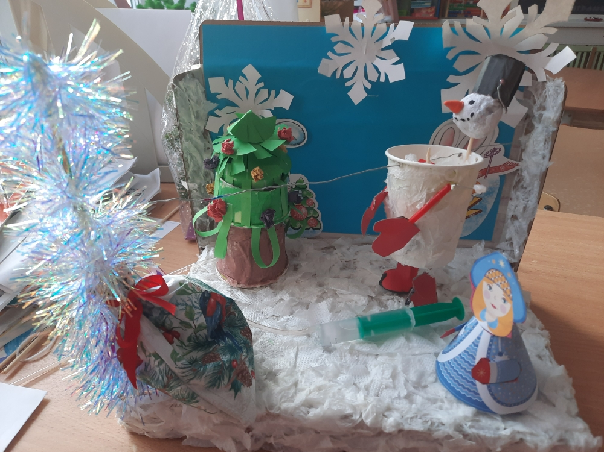

Slide 3
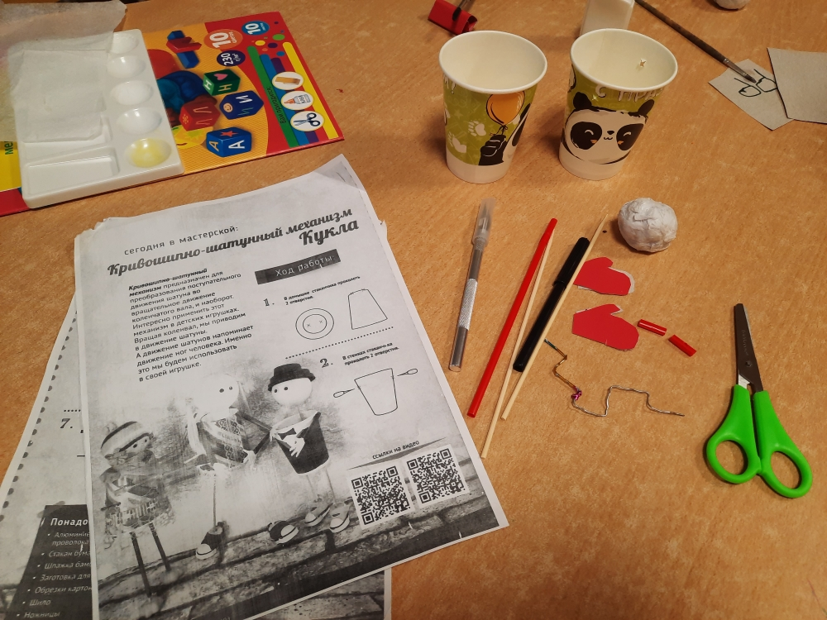
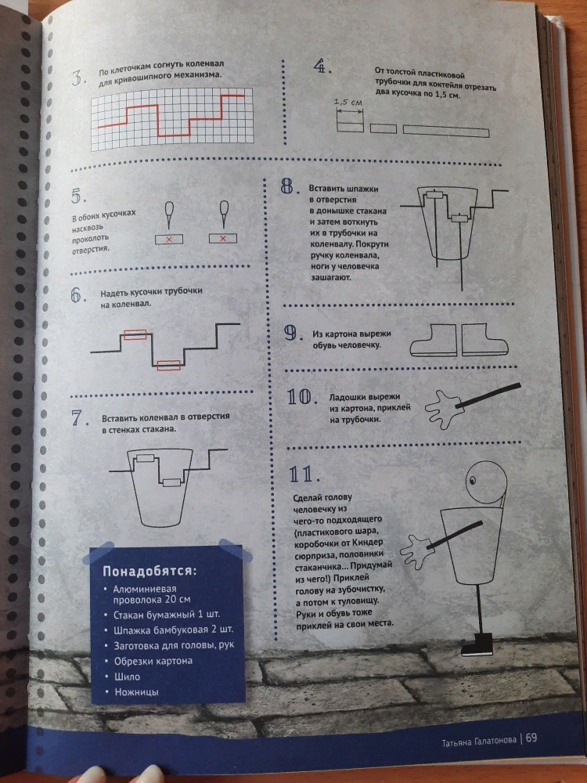
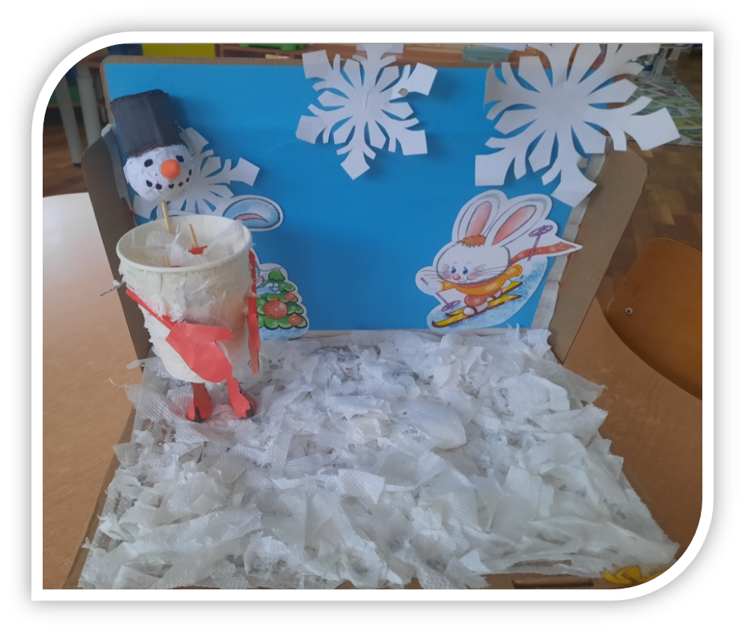

Slide 4
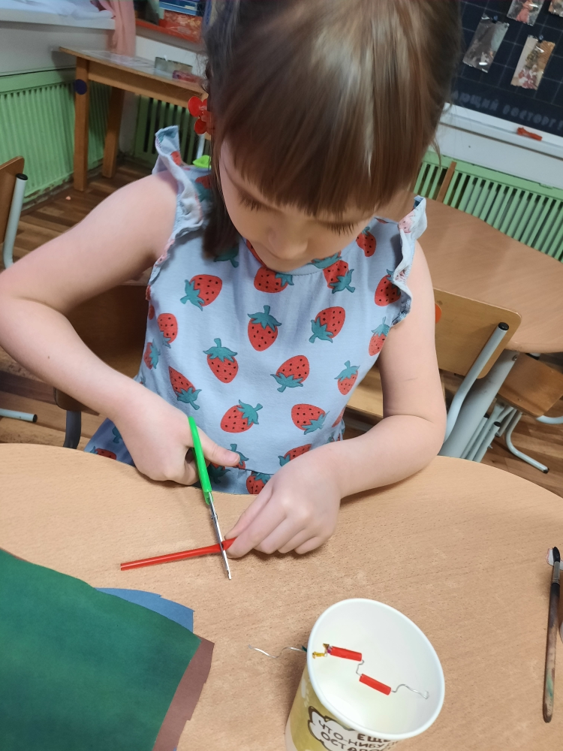
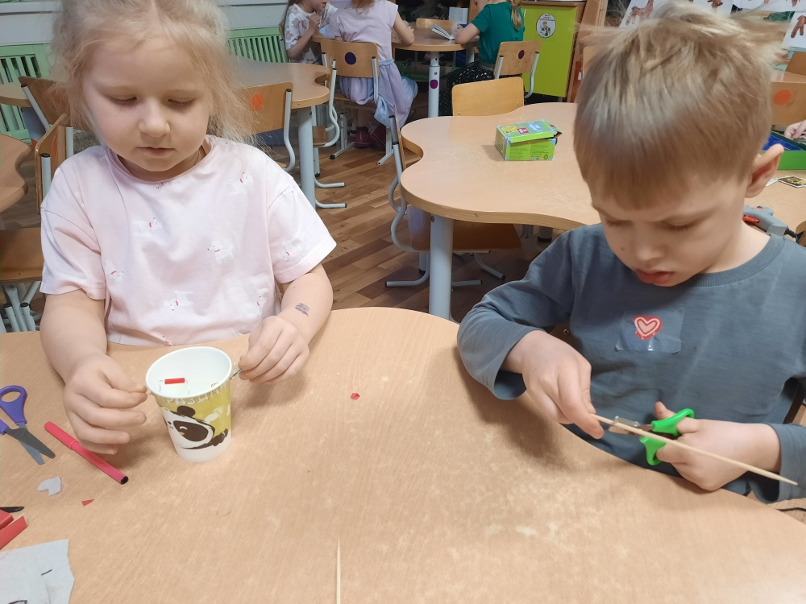

Slide 5
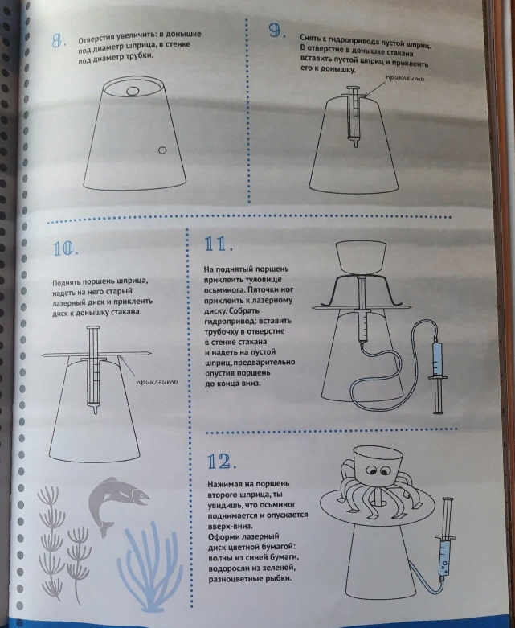
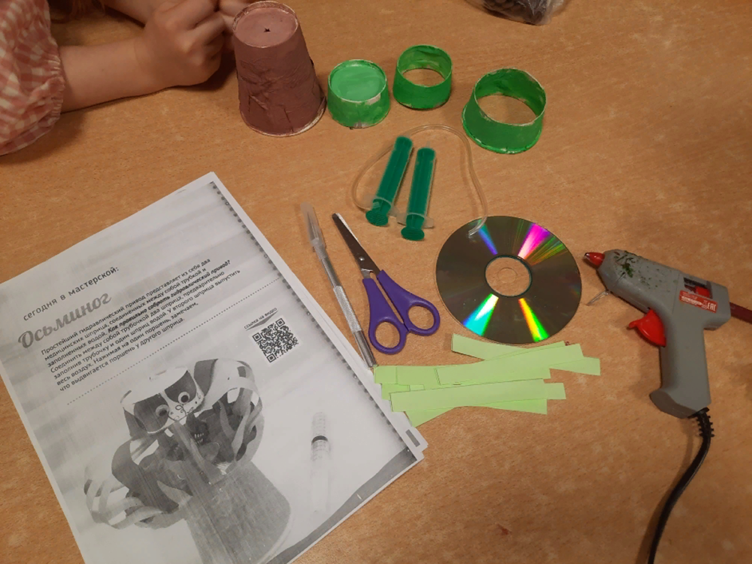

Slide 6
